Slide 1




التدريب الأول
متاهة بلوكلى
25

Slide 2
متطلبات التدريب
جهاز حاسب .
متصفح إنترنت .
متاهلة بلوكلى ( Blockly Maze )
مقدمة التدريب :
فى هذا التدريب سنتعرف على برنامج متاهة بلوكلى و التى سنقوم باستخدامها لتطبيق قواعد البرمجة التى سبق دراستها فى الجزء النظرى مما يسهل علينا تعلم كتابة الخطوات وفقا لهذه القواعد ، تتكون متاهة بلوكلى من 10 مراحل فى كل مرحلة خريطة تمثل المتلهة المراد عبورها ، بحيث يتم توجيه اللاعب إلى الهدف و ذلك من خلال تشغيل الخطوات التى قمنا بكتابتها للوصول إلى النهاية .
27

Slide 3
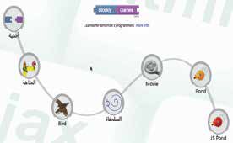
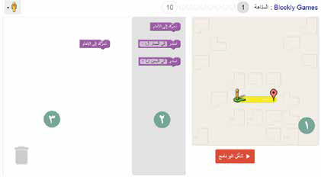
خطوات التدريب :
أولا : تشغيل متاهة بلوكلى :
من مجلد المتهة أقوم بالنقر المزدوج على صفحة الإنترنت الرئيسية ليتم تشغيل المتاهة باستخدام أحد برامج تصفح الإنترنت .
تظهر النافذة الرئيسية لألعاب بلوكلى كمت فى الشكل _ 1 – 1 – 1 و التى تعرض العديد من الألعاب المنتجة باستخدام مكتبة بلوكلى .
اختار المتاهة لفتح اللعبة .
تهر المرحلة الأولى من المتاهة فى الشكل ( 1 – 1 – 2 ) وتنقسم الواجهة إلى ثلاث مناطق رئيسية :
28

Slide 4
المتاهة فى الجزء الأيمن وتحتوى المسار المراد اتباعه للوصول إلى الحل .
منطقة اللبنات : فى العمود الأوسط و تحتوى على اللبنات التى نستطيع اختيارها ( سحبها ) إلى منطقة المقطع البرمجى بهدف تنفيذها .
منطقة المقطع البرمجى فى الجزء الايسر و تحتوى على اللبنات التى قمنا بسحبها لكى يتم تنفيذها عند تشغيل البرنامج .
28

Slide 5
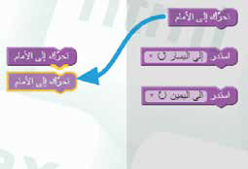
ثانيا : تطبيق قاعدة التتابع :
فى هذه المرحلة ينبغى التحرك إلى الأمام بمقدار خطوتين للوصول إلى نقطة الهدف وللقيام بذلك اتبع الخطوات التالية :
أقوم بسحب لبنة ( تحرك إلى الأمام ) من عمود اللبنات إلى أسفل لبنة المضاف مسبقا كما يظهر فى الشكل ( 1 – 1 – 3 ) و عند إفلات لبنة بالقرب من لبنة أخرى فى منطقة المقطع البرمجى سيؤدى ذلك إلى التصاق اللبنات ببعضها دلالة على تنفيذها تباعا حسب التسلسل الظاهر .
أشغل البرنامج عبر الضغط على الزر ( شغل البرنامج ) أسفل المتاهة .
انقر على دائرة المرحلة التى أريد الانتقال إليها ( 1 10 ) وهى مرقمة على التوالى من المرحلة الأولى إلى العاشرة و متدرجة من السهل المباشر إلى المراحل المتقدمة . ولا يسترط حل المراحل بالتتالى للوصول إلى المراحل المتقدمة .
29

Slide 6

ثالثا : تطبيق قاعدة التكرار :
فى المرجلة الثالثة تتوفر لبنة جديدة هى لبنة ( كرر حتى أفعل ) و التى تقوم بتكرار مجموعة من اللبنات مرات عديدة حتى الوصول إلى النهاية يشترط فى هذه المرحلة استخدام لبنة واحدة فقط ( لديك واحد بلوك ستبقى ) بالإضافة إلى ( لبنة التحرك إلى الأمام ) المشافة مسبقا .
لتكرار عملية التحرك إلى الأمام اتبع الخطات التالية :
اسحب لبنة و ألقيها أعلى لبنة التحرك إلى المام لتحيط بها كما يظهر فى الشكل ( 1 – 1 – 4 ) .
أشغل البرنامج لكى يتم كرا عملية التحرك إلى الأمام حتى بلوغ النهاية .
29

Slide 7
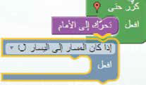

رابعا تطبيق قاعدة الاختيار :
فى المرحلة السادسة تتوفر لبنة الاختيار ( إذا كان ... افعل ) للتحقق من وجود مسار يمكن سلوكه يمينا أو يسارا أو إلى الأمام ، كما نستطيع استخدام أنواع اللبنات السابق بشرط إتمام المرحلة باستخدام أربع لبنات فقط
لحل هذه المرحلة اتبع الخطوات التالية :
اسحب لبنة التكرار و ألقيها على خطوة التحرك إلى الأمام .
اسحب لبنة الاختيار و ألقيها أسفل خطوة التحرك إلى الأمام
كما فى الشكل ( 1 – 1 - 5 )
3. اسحب لبنة ( استدر إلى اليسار ) و ألقيها فى الفراغ المتاح بداخل لبنة الاختيار ليصبح الشكل النهائى للخطوات كما فى شكل ( 1 – 1 – 6 )
4. أشغل البرنامج
30

Slide 8
جدول المهارات
لم يتقن | أتقن | المهارة / درجة الاتقان
 |  | 1. تشغيل متاهة بلوكلى
 |  | 2.حل المرحلة الأولى ( التتابع )
 |  | 3. التنقل بين المراحل
 |  | 4. حل المرحلة الثالثة ( التكرار )
 |  | 5. حل المرحلة السادسة ( الاختيار )
31

Slide 9






تمرينات
س1 : اللبنة التى تتيح لنا التأكد من تحقيق الشرط قبل اتخاذ خطوة ما هى ؟
أ - ب-
ج - د –
س2 : ما الفرق بين استخدام اللبنات فى العود ( أ ) و العمود ( ب ) فى الشكل التالى ؟
( ب ) | ( أ )
........................................................................................................................................................................................................................ | ..................................................................................................................................................................
32

